Slide 1
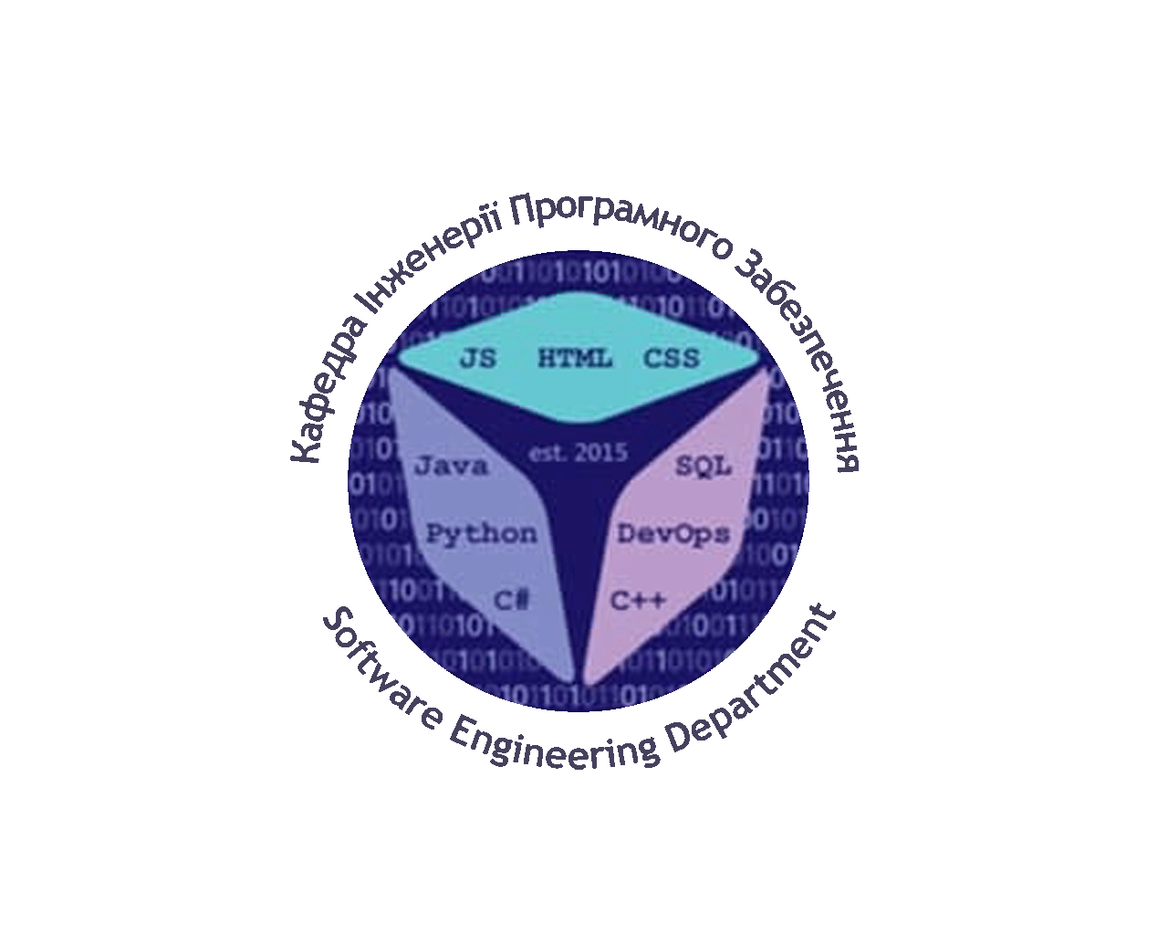
Магістерська робота «ТЕМА»
ДЕРЖАВНИЙ УНІВЕРСИТЕТ ТЕЛЕКОМУНІКАЦІЙ
НАВЧАЛЬНО–НАУКОВИЙ ІНСТИТУТ ІНФОРМАЦІЙНИХ
ТЕХНОЛОГІЙ
Кафедра інженерії програмного забезпечення
Виконав:
Керівник:
Київ - 2021

Slide 2
МЕТА, ОБ’ЄКТА ТА ПРЕДМЕТ ДОСЛІДЖЕННЯ
Мета роботи: спрощення/оптимізація/мінімізація …… за рахунок використання принципів/моделей/методів ……
Об’єкт дослідження: процес/явище ……..
Предмет дослідження: засоби/технології……

Slide 3
ІСНУЮЧІ МОДЕЛІ/МЕТОДИ/АЛГОРИТМИ ВИРІШЕННЯ ЗАДАЧІ… (сформулювати назву відповідно до теми диплому)
Порівняльна характеристика/перелік/короткий опис/схеми існуючих моделей/методів/алгоритмів тощо, які використовуються для вирішення задач магістерської роботи

Slide 4
ОТРИМАНІ РЕЗУЛЬТАТИ РОБОТИ
Науковий результат:
Порівняльна характеристика/перелік/короткий опис/схеми існуючих моделей/методів/алгоритмів тощо, які використовуються для вирішення задач магістерської роботи
Практичний результат:
Короткий опис програмного забезпечення, розробленого в рамках магістерської роботи

Slide 5
СТАН НАПИСАННЯ ДИПЛОМУ
Назва розділу | Кількість сторінок
Кількість джерел в списку літератури:____

Slide 6
РЕЗУЛЬТАТИ НАУКОВО-ПЕДАГОГІЧНОЇ ПРАКТИКИ
Назва дисципліни, з якої було проведено заняття:
дисципліна
Лектор дисципліни:
посада, ПІП
Тема заняття, тип (лек., пр., лаб.):
тема, тип
Практичні результати:
Конспект лекційного заняття/презентація до лекції/методичні матеріали до виконання лабораторної роботи тощо….
Стан звіту з науково-педагогічної практики:
Здано на кафедру/…

Slide 7
РЕЗУЛЬТАТИ НАУКОВО-ДОСЛІДНОЇ ПРАКТИКИ
Статті:
1. Шушура О. М., Бондарчук А. П., Сторчак К. П. Формалізація задачі керування в інтелектуальних інформаційних технологіях на принципах нечіткої логіки// Зв’язок. №3 (139), 2021. С. 3-7. (якщо робота ще не опублікована, але подана до друку, вказати це замість номерів сторінок)
2. …
Тези доповідей:
1. Іванов І.І., Петров П.П. Уніфікація представлення недосконалої інформації інформаційної системи контролю витрат ресурсів. // VІІI Міжнародна науково-технічна конференція студентства та молоді «Світ телекомунікації та інформатизації». – Київ: ДУТ, 2021. – С.181-182.
2.
Стан звіту з науково-педагогічної практики:
Здано на кафедру/…

Slide 8
ДЯКУЮ ЗА УВАГУ!

